Slide 1

Комплексные числа
ГБПОУ РО «ЗТАТ» г.Зерноград, Ростовская обл.

Slide 2
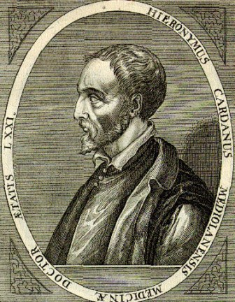
Из истории комплексных чисел
Комплексные числа были введены в математику для того, чтобы сделать возможной операцию извлечения квадратного корня из любого действительного числа. Это, однако, не является достаточным основанием для того, чтобы вводить в математику новые числа. Оказалось, что если производить вычисления по обычным правилам над выражениями, в которых встречаются квадратный корень из отрицательного числа, то можно прийти к результату, уже не содержащему квадратный корень
из отрицательного числа. В XVI в.
Кардано нашел формулу для решения кубического уравнения. Оказалось, когда кубическое уравнение имеет три действительных корня, в формуле Кардано встречается квадратный корень из отрицательного числа.
Впервые, по-видимому, мнимые величины появились в известном труде «Великое искусство, или об алгебраических правилах» Кардано (1545), который счёл их непригодными к употреблению.
Кардано Джероламо

Slide 3
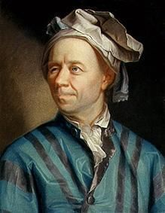
Из истории комплексных чисел
Он же дал некоторые простейшие правила действий с комплексными числами. Выражения вида a+b√−1, появляющиеся при решении квадратных и кубических уравнений, стали называть «мнимыми» в XVI-XVII веках, однако даже для многих крупных ученых XVII века алгебраическая и геометрическая сущность мнимых величин представлялась неясной. Известно, например, что Ньютон не включал мнимые величины в понятие числа, а Лейбницу принадлежит фраза: «Мнимые числа – это прекрасное и чудесное убежище божественного духа, почти что амфибия бытия с небытием»
Пользу мнимых величин, в частности, при решении кубического уравнения, в так называемом неприводимом случае (когда вещественные корни выражаются через кубические корни из мнимых величин), впервые оценил Бомбелли (1572). Задача о выражении корней степени n из данного числа была в основном решена в работах Муавра (1707) и Котса (1722).
Символ i=√−1 предложил Эйлер (1777, опубл. 1794), взявший для этого первую букву слова imaginarius.
Леонард Эйлер

Slide 4
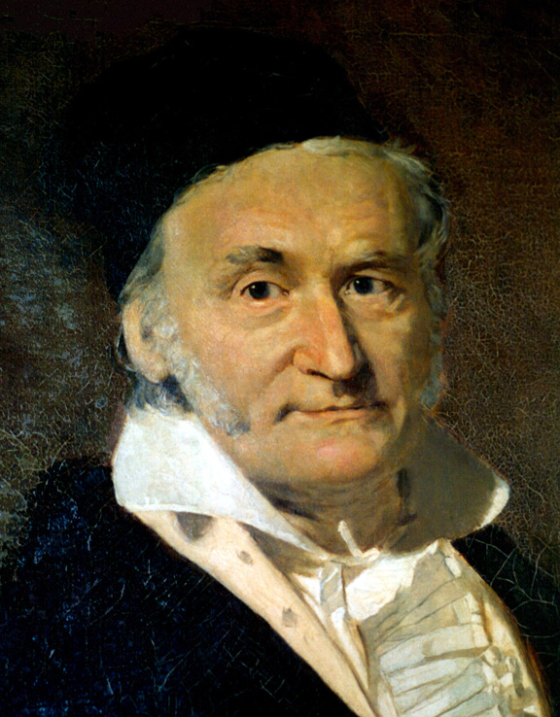
Из истории комплексных чисел
Он же высказал в 1751 году мысль об алгебраической замкнутости поля комплексных чисел. К такому же выводу пришел Д’Аламбер (1747), но первое строгое доказательство этого факта принадлежит Гауссу (1799). Гаусс и ввёл в широкое употребление термин «комплексное число» в 1831 г, хотя этот термин ранее использовал в том же смысле французский математик Лазар Карно в 1803 году.
Полные гражданские права мнимым числам дал Гаусс, который назвал их комплексными числами, дал геометрическую интерпретацию и доказал основную теорему алгебры, утверждающую, что каждый многочлен имеет хотя бы один действительный корень.
Геометрическое истолкование комплексных чисел и действий над ними появилось впервые в работе Весселя (англ.), (1799). Первые шаги в этом направлении были сделаны Валлисом (Англия) в 1685 году.
Карл Гаусс

Slide 5
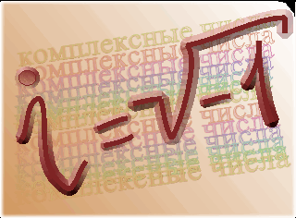
Cодержание
1
Множества чисел
2
Алгебраические операции
3
Понятие комплексного числа
4
Действия над комплексными числами
5
Понятие сопряженного числа
6
Примеры

Slide 6
Множества чисел
N
N ⊂ Z ⊂ Q ⊂ R ⊂ C
Z
С
Q
R

Slide 7
Алгебраические операции
C
Комплексные числа: +, –, ×, ÷, любые длины, √−1
R
Действительные числа: +, –, ×, ÷, любые длины
Q
Рациональные числа: +, –, ×, ÷
Z
Целые числа: +, –, ×
N
Натуральные числа: +, ×

Slide 8
Понятие комплексного числа
Комплексные числа C – это пара (a; b) действительных чисел с заданными определенным образом операциями умножения и сложения.
Комплексное число z = (a; b) записывают как z = a + bi.
i² = −1, i – мнимая единица.
Число Re z называется действительной частью числа z,
а число Im z – мнимой частью числа z.
Их обозначают a и b соответственно: a = Re z, b = Im z.
Определение:
Числа вида a + bi, где a и b – действительные числа, i – мнимая единица, называются комплексными.

Slide 9
Понятие комплексного числа
Минимальные условия, которым должны удовлетворять комплексные числа:
C₁) Существует комплексное число, квадрат которого равен (−1).
С₂) Множество комплексных чисел содержит все действительные числа.
С₃) Операции сложения, вычитания, умножения и деления комплексных чисел удовлетворяют обычным законам арифметических действий (сочетательному, переместительному, распределительному).
i – начальная буква французского слова imaginaire – «мнимый»

Slide 10
Действия над комплексными числами
Сравнение
  a + bi = c + di означает, что a = c и b = d (два комплексных числа равны между собой тогда и только тогда, когда равны их действительные и мнимые части)
Сложение
  (a + bi) + (c + di) = (a + c) + (b + d)i
Вычитание
  (a + bi) − (c + di) = (a − c) + (b − d)i
Умножение
  (a + bi) ⋅ (c + di) = ac + bci + adi + bdi² = (ac − bd) + (bc + ad)i
Деление
a + bi
ac + bd
bc − ad
= + ⋅ i
c + di
c² + d²
c² + d²

Slide 11
Сопряженные числа
Числа z = a + bi и z = a – bi называются сопряженными
Свойство 1: Если z = a + bi , то z ⋅ z = a² + b².
Свойство 2: z₁ + z₂ = z₁ + z₂.
Свойство 3: z₁ – z₂ = z₁ – z₂.
Свойство 4: z₁ ⋅ z₂ = z₁ ⋅ z₂.
Свойство 5: z₁ ⋅ z₂ ⋅ z₃ ⋅ … ⋅ z_{n} = z₁ ⋅ z₂ ⋅ z₃ ⋅ …⋅ z_{n}.
Свойство 6: z^{n} = ( z )^{n}.

Slide 12
Примеры
(a + bi) + (c + di) = (a + c) + (b + d)i
Например:
1. (2 + 3i) + (5 + i) = (2 + 5) + (3 + 1)i = 7 + 4i;
2. (– 2 + 3i) + (1 – 8i) = (– 2 + 1) + (3 + (– 8))i = – 1 – 5i;
3. (– 2 + 3i) + (1 – 3i) = (– 2 + 1) + (3 + (– 3))i = – 1 + 0i = – 1.
(a + bi) – (c + di) = (a – c) + (b – d)i
Например:
(5 – 8i) – (2 + 3i) = (3 – 2) + (– 8 – 3)i = 1 – 11i;
(3 – 2i) – (1 – 2i) = (3 – 1) + ((– 2) – (– 2))i = 2 + 0i = 2.

Slide 13
Примеры
(a + bi)(c + di) = (aс + bd) + (ad + bc)i
Например:
1. (– 1 + 3i)(2 + 5i) = – 2 – 5i + 6i + 15i² = – 2 – 5i + 6i – 15 = – 17 + i;
2. (2 + 3i)(2 – 3i) = 4 – 6i + 6i – 9i² = 4 + 9 = 13.
Произведение двух сопряженных чисел – действительное число:
(a + bi)(a – bi) = a² – abi + abi – b²i² = a² + b²
Произведение двух чисто мнимых чисел – действительное число:
bi ⋅ di = bdi² = − bd
Например:
1. 5i•3i = 15i2 = − 15;
2. − 2i•3i = − 6i² = 6.

Slide 14
Примеры
Деление комплексного числа a + bi на комплексное число c + di ≠ 0 определяется как операция обратная умножению и выполняется по формуле:
Формула теряет смысл, если c + di = 0, так как тогда c² + d² = 0, т. е. деление на нуль и во множестве комплексных чисел исключается.
Обычно деление комплексных чисел выполняют путем умножения делимого и делителя на число, сопряженное делителю.
Например:
a + bi
(a + bi)(c − di)
ac + bd
bc − ad
= = + ⋅ i
c + di
(c + di)(c − di)
c² + d²
c² + d²

Slide 15
Комплексные числа на координатной плоскости
Im z
z = a + bi
b
|z|
φ
0
a
Re z

